Slide 1

Bài
21
THẢ DIỀU
TIẾT 4. NÓI VÀ NGHE

Slide 2
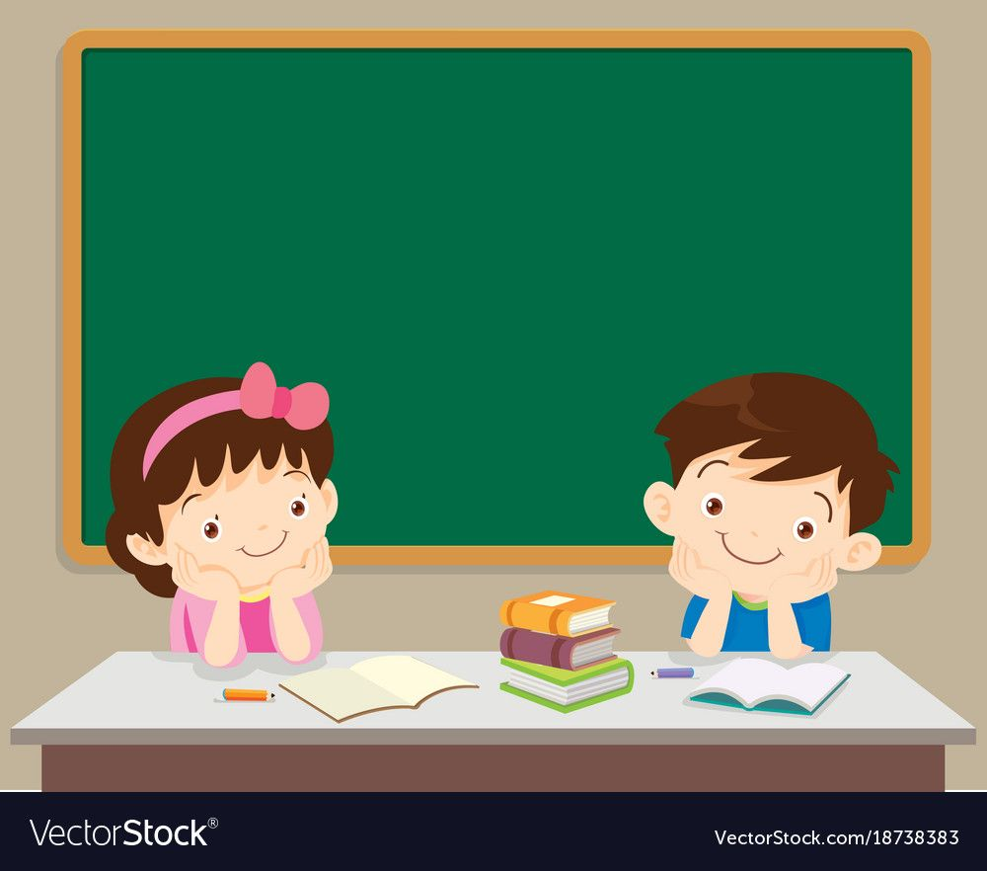
Kể chuyện
CHÚNG MÌNH LÀ BẠN

Slide 3



Yêu cầu cần đạt
Nhận biết các sự việc trong câu chuyện Chúng mình là bạn qua tranh minh hoạ; kể lại được 1 – 2 đoạn của câu chuyện dựa vào tranh và lời gợi ý dưới tranh (không bắt buộc kể đúng nguyên văn câu chuyện đã nghe).
Có tinh thần hợp tác trong làm việc nhóm.
Notes:
12

Slide 4
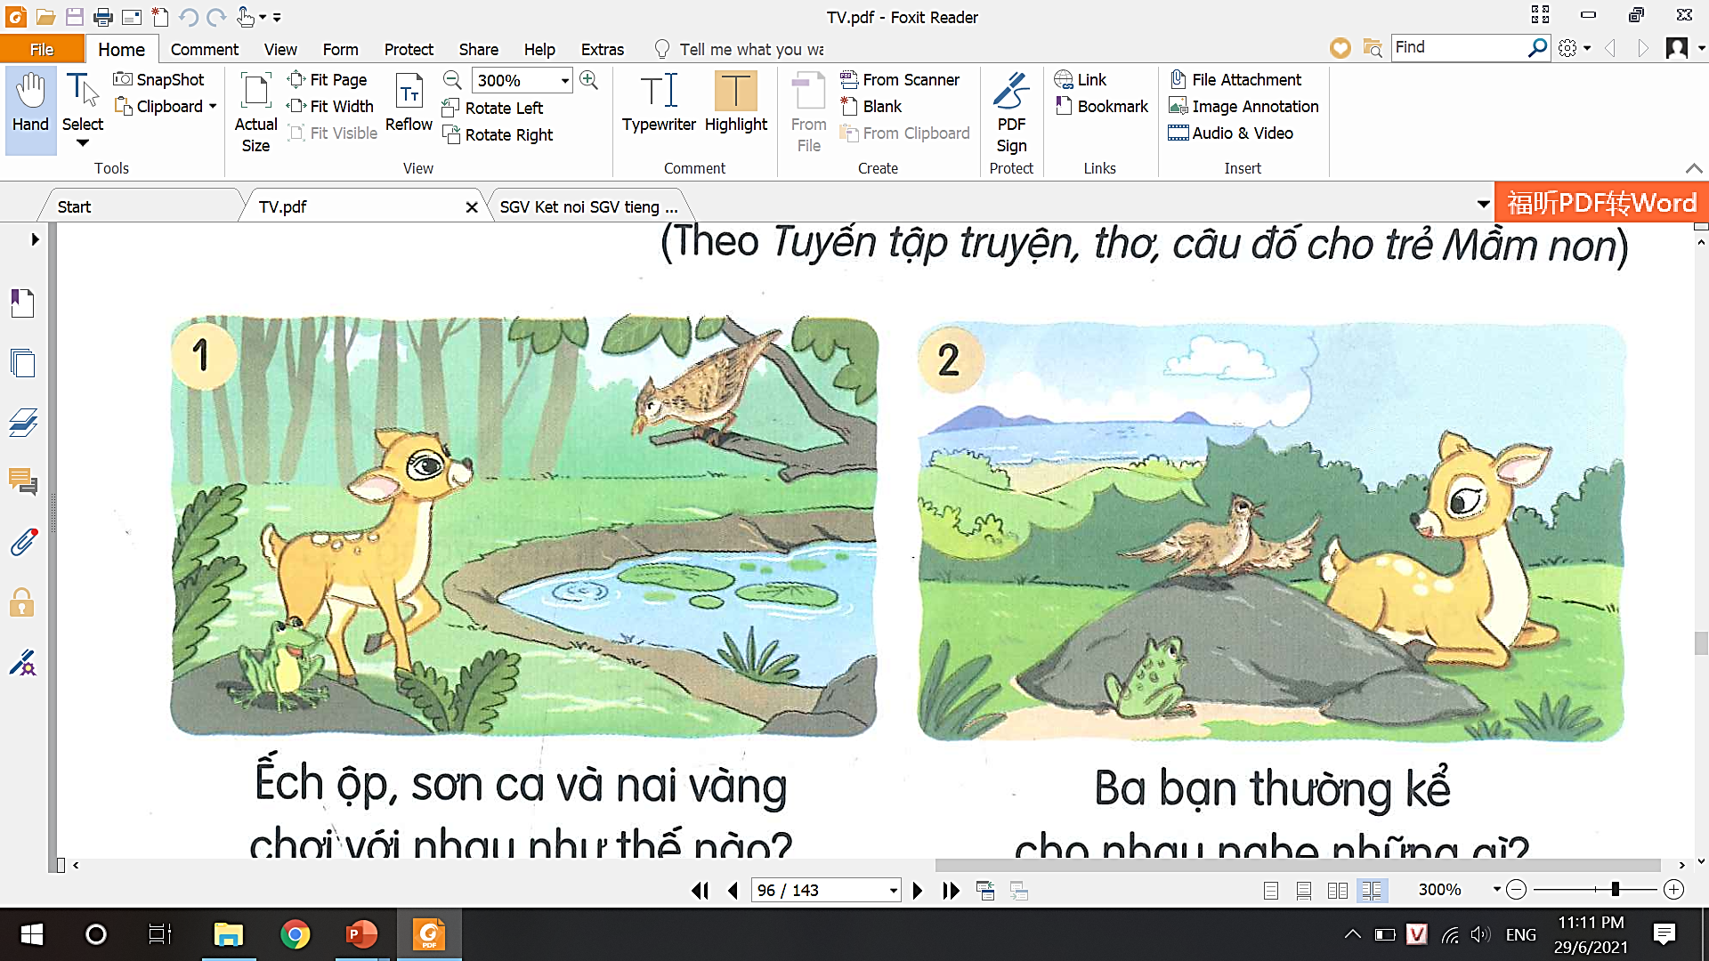
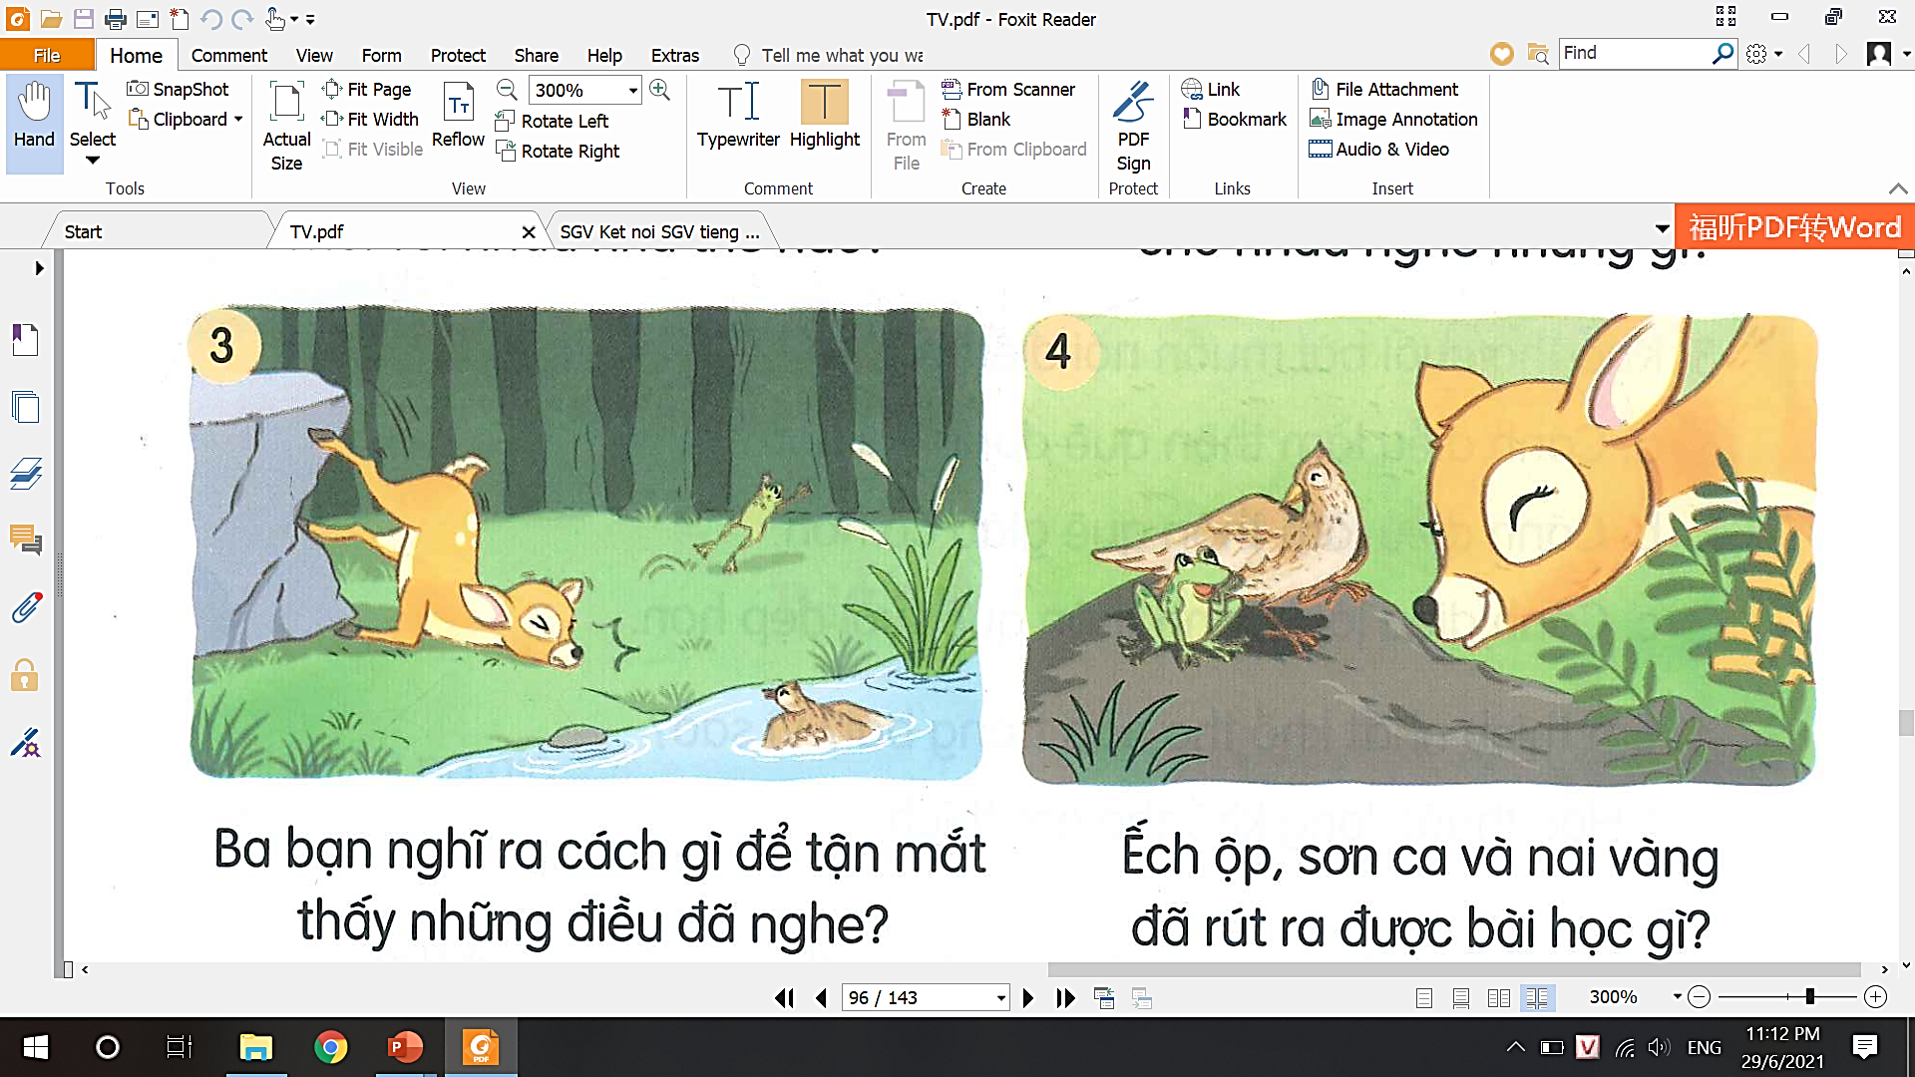

Chúng mình là bạn
1. Nghe kể chuyện.
(Theo Tuyển tập truyện, thơ, câu đố Mầm non)

Slide 5
1. Nghe kể chuyện.
Chúng mình là bạn
Trong câu chuyện, những bạn nào chơi thân với nhau?
Ba bạn thường kể cho nhau nghe những gì?
Ba bạn nghĩ ra cách gì để tận mắt thấy những điều đã nghe?
Ếch ộp, sơn ca và nai vàng đã rút ra được bài học gì?

Slide 6
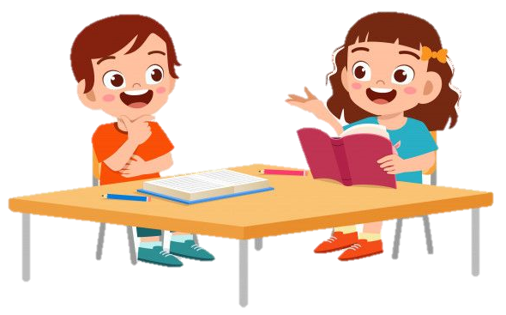
- Ba bạn nai vàng, sơn ca và ếch ộp chơi thân với nhau.
? Mỗi bạn này sống ở đâu, có khả năng gì đặc biêt?
- Nai là con vật hiền lành, ăn cỏ và sống ở trong rừng.
Trong câu chuyện, những bạn nào chơi thân với nhau?
- Sơn ca là loài chim, có thể bay lượn trên không.
- Ếch là con vật sống gần nơi có ao, hồ, đầm lầy.

Slide 7
- Nai kể về núi rừng hùng vĩ.
- Ếch kể về họ hàng nhà ốc, cua, tôm.
- Sơn ca kể về điều lạ ở những nơi mình đã bay qua.
Ba bạn thường kể cho nhau nghe những gì?

Slide 8
- Để tận mắt thấy những điều đã nghe, ba bạn đã đổi chỗ cho nhau.
? Sau khi đổi chỗ cho nhau, mỗi bạn thu được gì?
- Sơn ca tập bơi nhưng ho sặc sụa. Nó biết mình không thể bơi được.
Ba bạn nghĩ ra cách gì để tận mắt thấy những điều đã nghe?
- Nai vàng tập bay nhưng lại ngã đau điếng. Nó hiểu mình không bay được.
- Ếch vào rừng rồi ra và nói: Tớ đói quá. Tớ chẳng tìm được gì để ăn.

Slide 9
- Mỗi người đều thuộc về một nơi khác nhau, có khả năng riêng của mình.
Ếch ộp, sơn ca và nai vàng đã
rút ra được bài học gì?

Slide 10

2. Chọn kể 1 – 2 đoạn của câu chuyện theo tranh.

Slide 11

Tiêu chí đánh giá:
Kể đúng nội dung
câu chuyện.
Kể tự tin, biết kết hợp cử chỉ, điệu bộ.
Thể hiện được giọng kể phù hợp, phân biệt được giọng của nhân vật.

Slide 12


Câu chuyện Chúng mình là bạn
muốn nói với các con điều gì?
- Mỗi người đều không giống nhau (về điều kiện sống, về khả năng, …) nhưng vẫn có thể trở thành những người bạn tốt của nhau.
- Mỗi người đều có điều kiện và khả năng riêng. Chúng ta cần làm những việc phù hợp với điều kiện và khả năng của mình.

Slide 13
VẬN DỤNG
Kể cho người thân nghe câu chuyện Chúng mình là bạn.
G:
Xem lại 4 bức tranh, nhớ lại nội dung câu chuyện và kể cho người thân nghe (1-2 đoạn; đoạn em thích nhất, cả câu chuyện).
Nêu cảm nhận của em về tình bạn của 3 nhân vật.
Lắng nghe ý kiến của người thân.

Slide 14

Dặn dò
Kể cho người thân nghe câu chuyện.
Xem trước bài sau :
Kể chuyện Búp bê biết khóc trang 103.

Slide 15
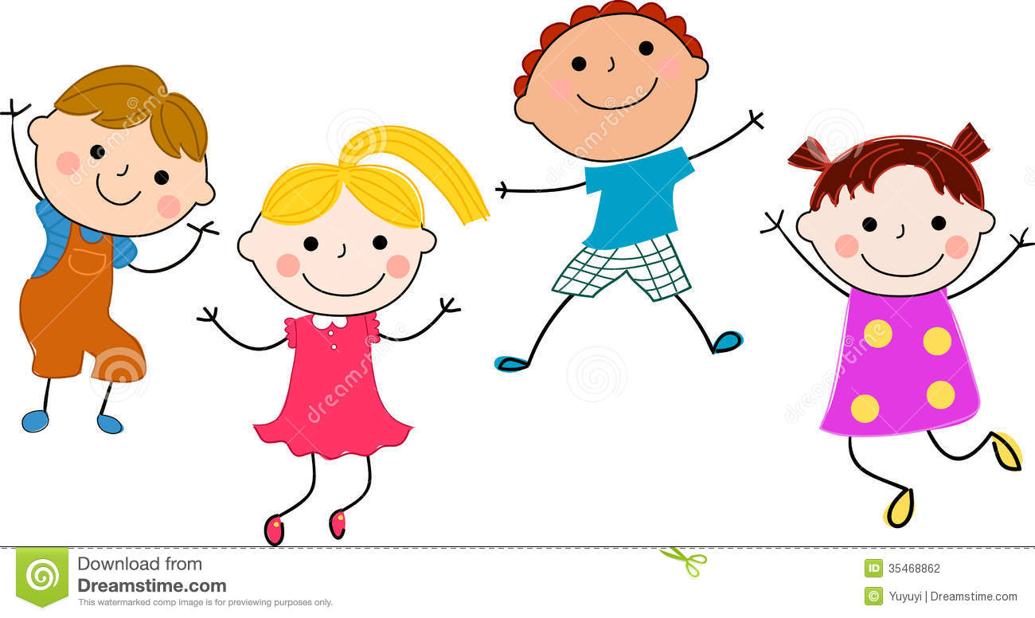
Tạm biệt và hẹn gặp lại
các con vào những tiết học sau!

